Slide 1

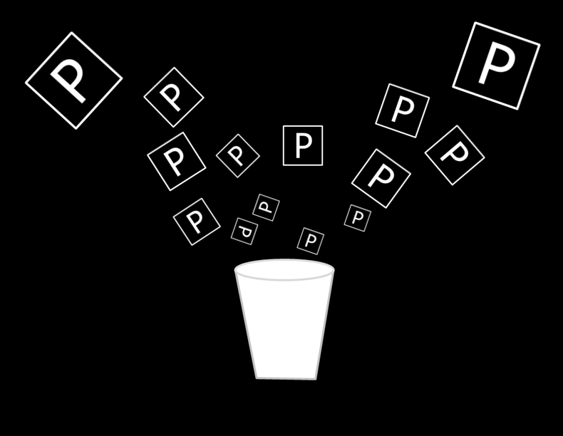







纯免费PPT即点即下载，无注册、无套路
http://gitppt.com
不信你试试（狗头）
P
看图学PPT

Slide 2

纯免费PPT即点即下载，无注册、无套路
http://gitppt.com
不信你试试（狗头）
关于图
在PPT设计中
排版配色总是让人爱恨交织
好的页面赏心悦目 糟的页面触目惊心
而页面设计最简单也最有效的提高方式就是多看多思
这些精选的图片
有的颜色搭配清新宜人
有的版式设计落落大方
希望在跟曹将一起观赏后
下次您在PPT设计时
能灵光一现

Slide 3

纯免费PPT即点即下载，无注册、无套路
http://gitppt.com
不信你试试（狗头）
第一PPT www.1ppt.com
配色：红灰
排版：上下居中
特色：红色块并没有喧宾夺主，
反而落落大方，简单明了
Notes :可以在红色区域用白色文字
（建议手写体）作说明，但字一定要少

Slide 4

纯免费PPT即点即下载，无注册、无套路
http://gitppt.com
不信你试试（狗头）
配色：红灰
排版：上下居中
特色：右上方的备注
Notes :好的文案+好的图片（最好有人）

Slide 5

纯免费PPT即点即下载，无注册、无套路
http://gitppt.com
不信你试试（狗头）
配色：R[1]G[80]B[95]
排版：上下居中
特色：上下两条线让整个页面切为宽屏
Notes :没有好图，那么把关键字放大也不错

Slide 6

纯免费PPT即点即下载，无注册、无套路
http://gitppt.com
不信你试试（狗头）
配色：红灰
排版：上下居中
特色：将logo淡化处理，再放大，二次强调
Notes :如果没有左上的色块，画面会严重右偏

Slide 7
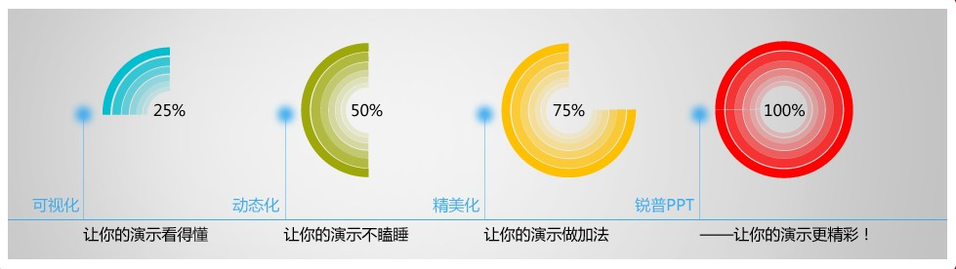
纯免费PPT即点即下载，无注册、无套路
http://gitppt.com
不信你试试（狗头）
配色：水绿，墨绿，橙黄，红，灰
排版：上下居中
特色：不同颜色不同部分的圆表示过程
Notes :灰可以跟所有颜色融合

Slide 8

纯免费PPT即点即下载，无注册、无套路
http://gitppt.com
不信你试试（狗头）
配色：蓝黄
排版：上下居中
特色：蓝+深蓝，同色系制造出层次感
Notes :图片宽屏展示总能产生震撼，
可以用【裁剪】工具实现

Slide 9

纯免费PPT即点即下载，无注册、无套路
http://gitppt.com
不信你试试（狗头）
配色：R[112]G[197]B[190]
排版：上下居中
特色：用主题色的色块于上下构造宽屏效果
Notes :这个配色不推荐，
文字竖直排列适合设计字或毛笔字

Slide 10

纯免费PPT即点即下载，无注册、无套路
http://gitppt.com
不信你试试（狗头）
配色：橙灰
排版：上下居中
特色：灰色用于解说，不突兀
Notes :如果是平时演示
则可以把关键字换成橙色或黑色加粗

Slide 11
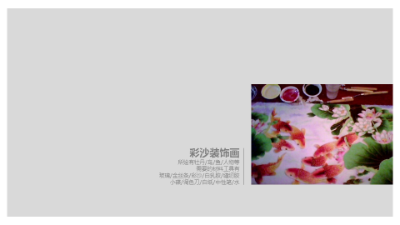
纯免费PPT即点即下载，无注册、无套路
http://gitppt.com
不信你试试（狗头）
PPT教程：www.1ppt.com/powerpoint/
配色：灰
排版：右对齐
特色：就是简洁，却不简单
Notes :是的，本PPT有模仿嫌疑o_O

Slide 12
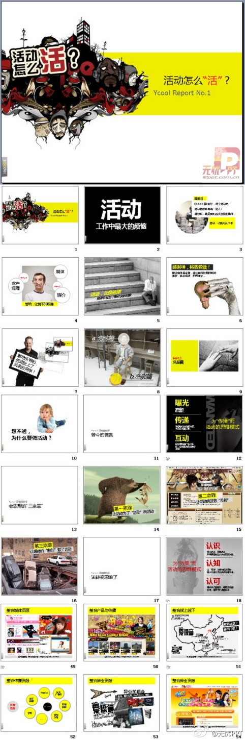
纯免费PPT即点即下载，无注册、无套路
http://gitppt.com
不信你试试（狗头）
配色：黄灰黑
排版：不定
特色：元素突出的白色图片和便笺式标注
Notes :多下一些元素图片挺不错的

Slide 13

纯免费PPT即点即下载，无注册、无套路
http://gitppt.com
不信你试试（狗头）
更多内容，欢迎关注
第一PPT www.1ppt.com

